Slide 1

黑象牙的反思
过去错误
黑奴贸易
教会解释
经文误解
教會反思
现今错误
自然性向
教会解释
基督教诲
结论
Notes:
TO DO LIST
每個段落 反思 分享
先知說

Slide 2

【黑奴贸易】
黄金、象牙价值不菲，但黑象牙的利润更高。
15世纪到20世纪，非洲人民被欧洲列强统治，
葡萄牙、英国、法国、西班牙、荷兰等国经贸易、欺骗、绑架、掠夺等手段，将黑奴运往美洲大陆为奴
过去错误
黑奴贸易
教会解释
经文误解
教會反思
Notes:
「量器」原是指量取食物的器具(如斗等)，這裏轉用來指度量人是非、對錯，以及其程度的尺度
我們都有罪
Descrimination

Slide 3

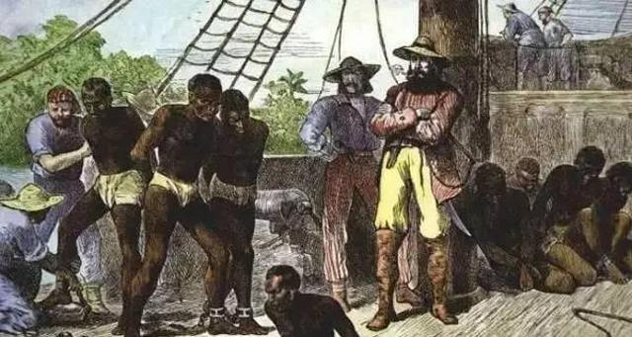
【黑奴贸易】
约有1200万非洲人运到美洲为奴
超过1000万在航运中死亡
在掠夺、抗补中让命的更是难以计算
过去错误
黑奴贸易
教会解释
经文误解
教會反思
不可論斷
沒有資格
分辨好歹
分辨之道
推己及人

Slide 4

【教会解释】
当时，整个欧洲与美洲大陆都信奉基督。
教会怎么说？
公元300年，岗各拉会议 Couneil of Gangra：
任何人如果教导奴隶不尊重与不侍奉他的主人，
或使他脱离奴隶制，这个人是可被诅咒的。
这议案纳入教会法律，被教会不断引用长达1400年
过去错误
黑奴贸易
教会解释
经文误解
教會反思
不可論斷
沒有資格
分辨好歹
分辨之道
推己及人
Notes:
道歉‘ 指責別人過錯

Slide 5

【经文误解】
社会支持奴隶制的两大理由：
现实需求 + 教会说圣经支持奴隶制
【教会错误引用经文-1】
出埃及记 21章2节：如果你买希伯来人做奴隶，他要服侍你六年，到第七年他可以自由出去不必补偿女儿
过去错误
黑奴贸易
教会解释
经文误解
教會反思
不可論斷
沒有資格
分辨好歹
分辨之道
推己及人
Notes:
聖物」象徵屬神的客觀真理，例如馬太福音五至七章山上的教訓，就是聖物。
「狗」象徵不認識主的人(腓三2)。
「珍珠」象徵信徒個人對神主觀的經歷。
「豬」象徵污穢不潔的人(彼後二22)。

Slide 6

【经文误解】
社会支持奴隶制的两大理由：
现实需求 + 教会说圣经支持奴隶制
【教会错误引用经文-2】
以弗所书 6章5节：你们做仆人的，要存善敬畏、战兢和真诚的心，听从世上的主人，好像听从基督一样
过去错误
黑奴贸易
教会解释
经文误解
教會反思
Notes:
同志有罪、跟同志分享

Slide 7
【经文误解】
社会支持奴隶制的两大理由：
现实需求 + 教会说圣经支持奴隶制
【教会偏差教导】
奴隶制度是正当的
奴隶需听从主人就和听从基督一样
绝对禁止奴隶造反的训令
过去错误
黑奴贸易
教会解释
经文误解
教會反思
Notes:
「祈求」是指普通的禱告。
「尋找」是指專一的求問。
「叩門」是指進一步迫切的要求

Slide 8

【教會反思】
1866年，天主教仍然宣称奴隶制并不违反自然与神的法律
1890 利奥十三世 Pope Leo XIII，
严厉谴责这种违背良知的贸易
1965 梵谛冈会议，义正词严地抨击奴隶制
今日，全面废除长达600的奴隶制度
过去错误
黑奴贸易
教会解释
经文误解
教會反思
Notes:
兩兩分享
求什麼得什麼

Slide 9

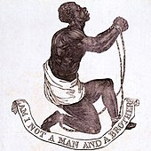
【教會反思】
黑奴被教会教导：
黑奴是低等、落后、不文明的人种，
需再教育、医疗、改造
黑奴竟然认同把他们逼入绝地
的主人的好意
过去错误
黑奴贸易
教会解释
经文误解
教會反思
Notes:
感激別人怎麼對待你
你怎麼對待別人

Slide 10

【现今】
同性恋者被主流教会教导：
同性恋者是不正常，非自然的群体，
需再教育、医疗、改造
同性恋者竟然认同把他们逼入绝地的好意
同性恋者绝大多数亦认同主流霸权的指责，
活在沉重的包袱之下
现今错误
自然性向
教会解释
基督教诲
结论
Notes:
兩兩分享

Slide 11
【自然性向】
同性恋是病吗？
经过100多年的科学研究后，
世界卫生组织1992年确认同性恋是属少数人的自然现象，
不再列入心理障碍〈精神病变态〉。
现今错误
自然性向
教会解释
基督教诲
结论
Notes:
屬靈的改進
他們不但自己去行，並且喜歡別人也去行(羅一32)，所以走在這條門路上的人也多，但其結果卻是引到滅亡。
我們若甘心受約束，樂意接受十字架的剝奪，除去一切不合於屬天性質的東西，我們就得以走在永生的道路上(詩一百卅九24)。可惜，肯花這種代價的人畢竟不多。

Slide 12

【自然性向】
社会学报告显示：
同性恋者在人格、智能、生活各个领域皆与异性恋者无异；
唯一不同的是性取向。
心理学研究报告：
同性恋不是病，
性取向乃是一个人的性格核心，
是与生俱来无法改变的。
现今错误
自然性向
教会解释
基督教诲
结论
Notes:
上次王子 第六章 1:8
1你們要小心，不可將善事行在人的面前，故意叫他們看見，若是這樣，就不能得你們天父的賞賜了
5 你們禱告的時候，不可像那假冒為善的人，愛站在會堂裡和十字路口上禱告，故意叫人看見。我實在告訴你們，他們已經得了他們的賞賜
心意
(二)我們的問題不在於外面所作的是好事或壞事，問題乃在於我們憑哪一種生命去作。我們若是憑著基督的生命去作，就結出好果子來；我們若是憑著自己天然的生命去作，即使是作好事，也必結出壞果子來。
(三)外面的現象雖然可以假冒，但是生命卻是假冒不來的。神聖的生命必然會領人注意神自己，愛慕天上的事物；天然的生命則叫人注意人自己，並顧念地上的事物。
在創世紀中、始祖犯罪被神咒詛，遭殃的除了男人、女人和蛇之外、連大地都受了連累。神說：地必給你(亞當)長出荊棘和蒺藜來

Slide 13

【教会解释】
社会主流、反同教会领袖：
同性性取向是选择的结果，
违背了神的旨意，犯了严重的道德罪刑。
现今错误
自然性向
教会解释
基督教诲
结论
Notes:
为何异性恋者非要是同性恋者为”变态”不可呢？
排挤“不同”寻求安全感
划清界线以表正常
不只是”同性恋”是“变态”
而是只要是不一样，干啥都是变态

Slide 14
【基督教诲】
马太福音 19章11-12节：
耶稣说，这话不是人都可以领受的，唯独赐给谁、谁才能领受。固如有生来是阉人，也有被人阉的，并有为天国的缘故自阉的，这话谁能领受，就可以领受
现今错误
自然性向
教会解释
基督教诲
结论
Notes:
先前在講婚姻
婚姻
同志
太監
不要有婚約的羈絆
保羅:沒有婚約也是福分

Slide 15
【结论】
负面情绪、连根拔起
抬头做人、坦然无惧
现今错误
自然性向
教会解释
基督教诲
结论

Slide 17
黑象牙的反思
过去错误
黑奴贸易
教会解释
经文误解
教會反思
现今错误
自然性向
教会解释
基督教诲
结论

